Slide 1



Spring
IoC&DI和Spring框架简介
Java / 王伟

Slide 2


1
1
面向对象回顾和案例
2
1
IoC和DI
CONTENTS
目录
3
1
Spring框架介绍
4
1
Spring框架实现IoC

Slide 3

1
面向对象回顾
概念
案例分析

Slide 4
S
1
面向对象程序设计
3.应用程序通过类和接口组织
1.基本思想：将系统分解为一组可重用的对象
4.OOP的编程元素实现核心的业务需要
2.对象之间维护相互之间的依赖关系

Slide 5
S
1
案例分析
项目中报表功能
需求分析
报表功能：
报表服务类，检索数据，并生成图标
报表生成器类，生成不同格式的报表文件，例如PDF格式、Html格式等

Slide 6
S
1
实现一、二
实现一：以面向对象的方式实现Demo
实现二：分离接口和实现
优化目标：消除ReportService到ReportGenerator实现类之间的依赖关系

Slide 7
S
1
实现三
采用容器：
增加容器类：Container类
所有组件由Container类管理

Slide 8
S
1
实现三
分析：
ReportService与ReportGenerator的具体实现解耦了
选择不同的Generator不需要修改Service
缺点：
Container对所管理的所有组件产生了依赖
ReportService对Container依赖，因为其封装有查找逻辑，所以在重用之前还要修改
目标：
去掉ReportService对Container依赖

Slide 9
S
1
实现四
使用服务定位器：
服务定位器：ServiceLocator类
封装查找逻辑
对外公开查找组件（Generator）的方法

Slide 10
S
1
实现四

Slide 11
S
1
实现四
优点：
应用服务定位器将查找逻辑从组件里分离出来
降低组件在查找方面的复杂性
增加组件的重用性
这是用于查找资源的通用设计模式，并不局限于查找组件
JavaEE中的应用，如：JNDI(Java命名和目录接口)
局限
组件需要知道如何查找资源

Slide 12
2
IoC和DI
IoC和DI的概念
DI的实现

Slide 13

S
1
概念
IoC（Inversion of Control，控制反转）：
设计原则，解耦组件之间的依赖关系
DI（ DI(Dependency Injection ，依赖注入）：
具体的设计模式，体现了IoC的设计原则
因为DI是IoC最典型的实现，所以术语IoC与DI经常被混用

Slide 14

S
1
概念
应用IoC：
好的获取资源的解决方案
由容器主动将资源推送到它所管理的组件里，组件要有接受资源的方式
查找的被动形式
Don’t call us,we’ll call you!
好莱坞原则

Slide 15
S
1
实现五
不需要服务定位器
组件(ReportService)增加接受资源的方法(setter)
由容器将组件(ReportGenerator)注入到另一个组件(ReportService)
优点
完全面向接口

Slide 16
S
1
实现五

Slide 17
S
1
不同类型的依赖注入
主要有三种类型的DI
接口注入（Type1 IoC）
setter注入（Type2 IoC）
构造器注入（Type3 IoC）
流行程度最广的：setter注入
有可能忘记注入，会抛出空指针
代码安全有可能存在问题，依赖会被修改
构造器注入
可避免setter注入的一些缺点
没有含义明确的方法名，对参数位置与数量有要求

Slide 18
3
Spring框架介绍

Slide 19



S
1
Spring框架简介
Rod Johnson
SpringFramework创始人, interface21 CEO
丰富的c/c++背景，丰富的金融行业背景
1996年开始关注Java服务器端技术
Servlet2.4和JDO2.0专家组成员
2002年著写《Expoert one-on-one
J2EE设计与开发》，改变了Java世界
技术主张：技术实用为本
音乐学博士

Slide 20
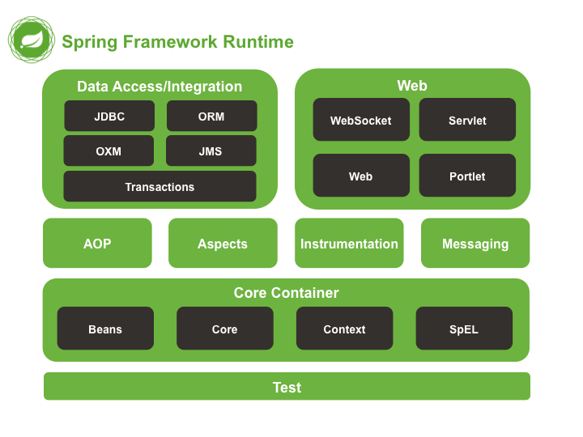

Slide 21
4
Spring框架实现IoC

Slide 22
S
1
Spring示例
Spring提供了IoC容器
Beans均由Spring IoC容器
来管理和组装

Slide 23
S
1
Spring示例
Spring示例编码步骤：
导入Spring相关Jar文件
配置元数据
编码实现功能，组件间用容器进行注入

Slide 24
S
1
Spring示例
Bean是一个由Spring IoC容器进行实例化、装配和管理的对象
Beans以及他们之间的依赖关系是通过容器使用配置元数据反应出来
配置元数据：
基于Xml的配置
基于注解的配置
基于Java的配置

Slide 25
S
1
小结
了解IoC和DI的概念
三种形式的依赖注入
了解Spring框架
掌握3种配置元数据的方法

Slide 26
THANKS

